Slide 1


页眉
微博
微信
1mall
Tmall
页头
主页
产品
终端
关于
联系我们
商城
Banner 1~4
快报
品牌
2~4
童装
4~8
童装
配件
婴幼装
孕妇装
分享栏
鼠标触碰
自动收缩弹出
热卖商品滚动
版权(c) 2014 crocs, inc，
备案号
返回主页
隐私政策 | 使用条款
页脚

Slide 2
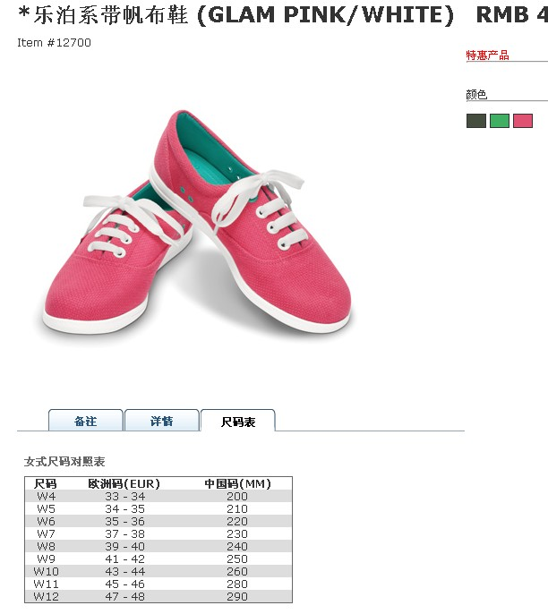
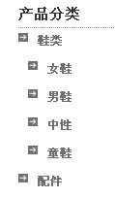
产品
产品名称
产品编码
售价
图形
图形可以
上传多个
细节图片
详情
尺码表
颜色
所属类
产品的分类要求：
1，可以自由添加，删减，更名,
2，可以在某一分类下面创建子分类，子分类同样可以自由添加，删减，更名
并在左侧栏目中以+号层次显示
3，添加产品时允许为这个产品分配一个和多个分类（添加完成后可以自由更动
或添加以及删除所属分类）
4，产品 View
5，关于产品部分基本遵从他们的
所需素材可以尽量先用他们网站上的图片，尺寸工程师可以适当调整
6，联系我们，你们可以使用你们拿手的美观的效果最好的方案，不必拘泥被仿网站
图形位置放下面

Slide 3
其它未尽描述
双方本着友好，高效，为产品质量着想的原则进行沟通
为了节约大家宝贵的时间和保证产品设计质量
工程师和客户间应保持良好的积极沟通，及时调整，
力争把产品做到大家都满意，谢谢！
本交易，主体是仿站，在原来的基础上 适度删减以及更改，添加
交易包含 价格包含一年域名和主机费用，
交付完整的源文件，完成主机网站上传，协助客户熟悉网站管理
以及必要的简单维护，并提供一些咨询

